Slide 1
Mysql全文检索
郝雪冰

Slide 2
什么是全文检索（Full-Text Search）？
全文检索就是先对文章分词，对分词创建索引，最后对索引检索的一种技术

Slide 3
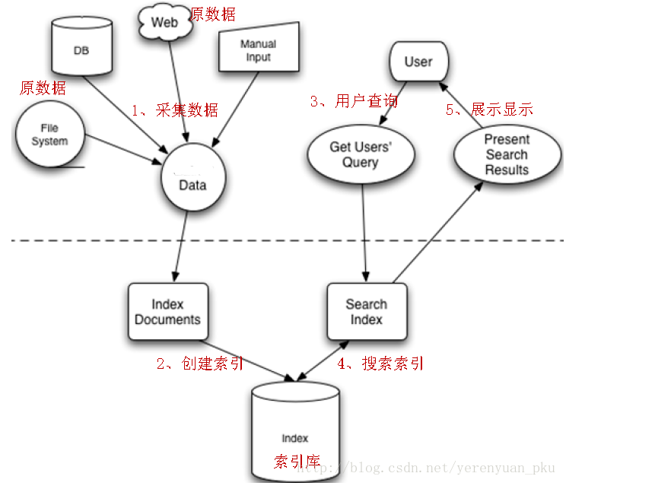
索引和搜索流程图

Slide 4
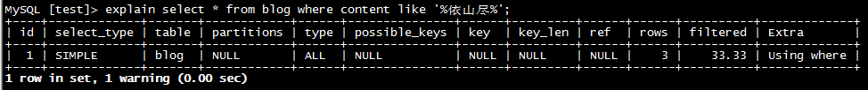
分析 like '%%'
select * from blog where content like '%xxx%';
对content建立索引前
对content建立索引后

Slide 5
type列
即MySQL决定如何查找表中的行。
当用like'%%'查询的时候，没有索引是全表扫描（ALL）,用索引使用的是全索引扫描（Index）
依次从最优到最差分别为：
system > const > eq_ref > ref > fulltext > ref_or_null > index_merge > unique_subquery > index_subquery > range > index > ALL
Notes:
const, system：mysql能对查询的某部分进行优化并将其转化成一个常量（可以看show warnings 的结果）。用于 primary key 或 unique key 的所有列与常数比较时，所以表最多有一个匹配行，读取1次，速度比较快。
eq_ref：primary key 或 unique key 索引的所有部分被连接使用 ，最多只会返回一条符合条件的记录。这可能是在 const 之外最好的联接类型了，简单的 select 查询不会出现这种 type。
ref：相比 eq_ref，不使用唯一索引，而是使用普通索引或者唯一性索引的部分前缀，索引要和某个值相比较，可能会找到多个符合条件的行。
ref_or_null：类似ref，但是可以搜索值为NULL的行。
index_merge：表示使用了索引合并的优化方法。 例如下表：id是主键，tenant_id是普通索引。or 的时候没有用 primary key，而是使用了 primary key(id) 和 tenant_id 索引
range：范围扫描通常出现在 in(), between ,> ,<, >= 等操作中。使用一个索引来检索给定范围的行。
index：和ALL一样，不同就是mysql只需扫描索引树，这通常比ALL快一些。
ALL：即全表扫描，意味着mysql需要从头到尾去查找所需要的行。通常情况下这需要增加索引来进行优化

Slide 6
倒排索引
全文检索通常使用倒排索引（inverted index）来实现。
倒排索引同B+树索引一样，也是一种索引结构
其表现形式有两种：
inverted file index , {单词，单词所在文档中的ID} MyIsam
full inverted index,{单词（单词所在文档的ID，在具体文档中的位置）} InnoDB

Slide 7
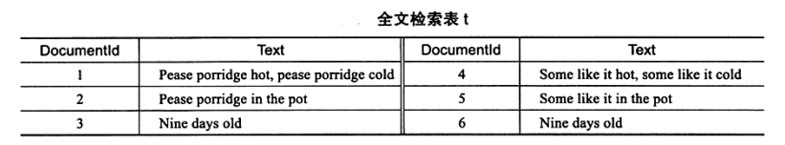
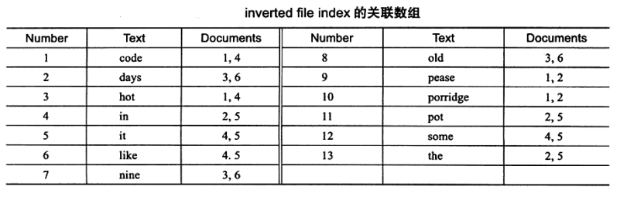
inverted file index

Slide 8
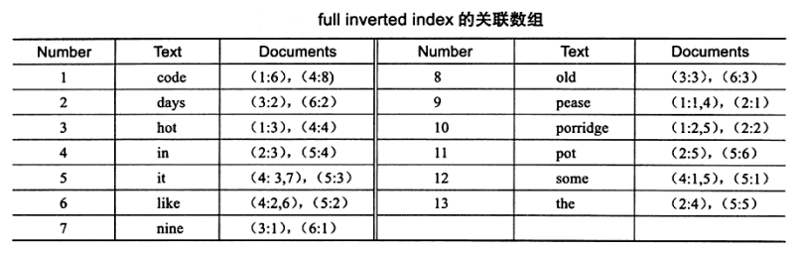
full inverted index

Slide 9
inverted file index VS full inverted index
Full inverted index 存储了单词所在的位置信息，占用更多的空间，但是能更好地定位数据，并扩充一些其他的搜索特性。
InnoDB采用了Full inverted index 存放了Position信息，故可以进行Proximity Search（邻近搜索）,而MyISAM存储引擎不支持改特性

Slide 10
InnoDB中的全文检索

Slide 11
辅助表VS全文检索索引缓存
倒排索引需要将word存放到一张表中，这个表称为Auxiliary Table（辅助表）。 辅助表是持久的表，存放于磁盘上。
FTS Index Cache（全文检索索引缓存） ，其用来提高全文检索的性能。FTS Index Cache是一个红黑树结构，其根据（word，ilist）进行排序

Slide 12
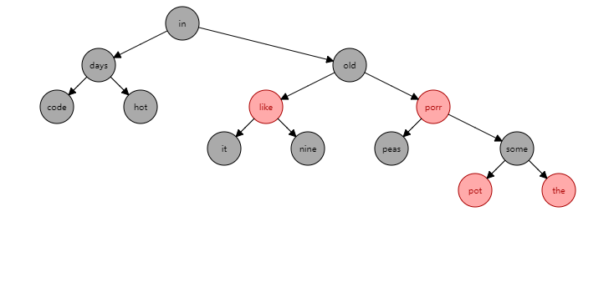

Slide 13
FTS Index Cache（缓存）
插入的数据时，全文索引的更新在分词操作后还在FTS Index Cache中，Auxiliary Table可能还没有更新。InnoDB存储引擎会批量对Auxiliary Table进行更新，而不是每次插入后更新一次Auxiliary Table

Slide 14
FTS Index Cache为什么用红黑树而不是B-树、B+树、AVL树？
B-tree、B+tree是磁盘友好型，内存中多用AVL或红黑树
FTS Index Cache的数据在内存中（32M），多了就会同步到辅助表中
与AVL树相比 可维护性好
红黑是用非严格的平衡来换取增删节点时候旋转次数的降低，任何不平衡都会在三次旋转之内解决，而AVL是严格平衡树，因此在增加或者删除节点的时候，根据不同情况，旋转的次数比红黑树要多。

Slide 15
前世今生
以前mysql只有MyISAM支持全文检索
从MySQL 5.7.3开始InnoDB支持全文检索（面试注意下）
从MySQL5.7.6版本开始提供了一种内建的全文索引ngram parser，
这个插件可以很好的支持（中文、日文、韩文）

Slide 16
全文检索实战演练

Slide 17
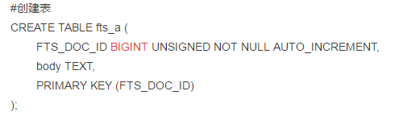
创建全文索引
#创建全文索引
CREATE FULLTEXT INDEX idx_fts ON fts_a(body);
#创建中文的全文索引
CREATE FULLTEXT INDEX idx_fts ON fts_a_cn(body) WITH PARSER ngram;
#创建联合全文索引
CREATE FULLTEXT INDEX idx_fts ON fts_a(title,body);

Slide 18
全文检索语法：
MATCH (col1,col2,...) AGAINST (expr [search_modifier])
Search_modifier:{
In Natural Language Mode
In Natural Language Mode with Query Expansion
In Boolean mode
With Query Expansion
}

Slide 19
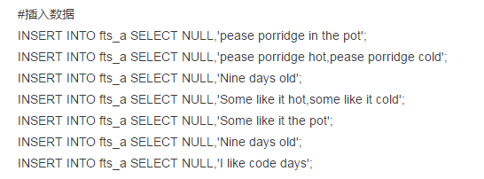
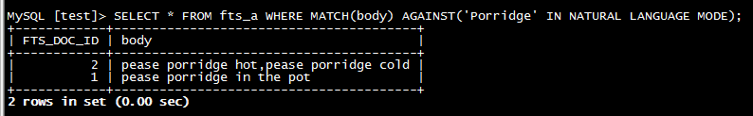
In Natural Language Mode
搜索包含porridge的文章
SELECT * FROM fts_a WHERE MATCH(body) AGAINST('Porridge' IN NATURAL LANGUAGE MODE);

Slide 20
In Boolean mode
搜索包含porridge且包含cold的文章
SELECT * FROM fts_a WHERE MATCH(body) AGAINST('+porridge +cold' IN BOOLEAN MODE);
搜索包含porridge且不包含cold的文章
SELECT * FROM fts_a WHERE MATCH(body) AGAINST('+porridge -cold' IN BOOLEAN MODE);
找出有Pease或者hot的文档
SELECT * from fts_a where match(body) against('Pease hot' in boolean mode);
找出2个单词之间距离不超过8的文档
SELECT * from fts_a where match(body) against(' " like days" @8' in boolean mode);
找出cod开头的文档
SELECT fts_doc_id, body, match(body) against('cod*' in boolean mode) as Relevance from fts_a ORDER BY Relevance desc ;

Slide 21
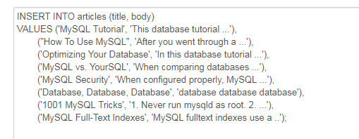
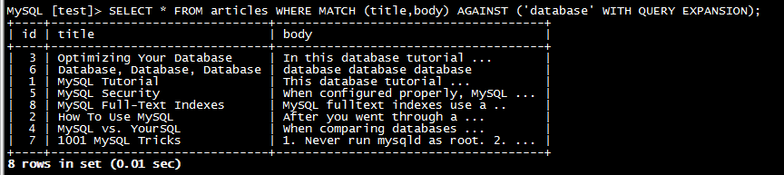
With Query Expansion（扩展查询）
查询和database相关的文章
SELECT * FROM articles WHERE MATCH (title,body) AGAINST ('database' WITH QUERY EXPANSION);

Slide 22
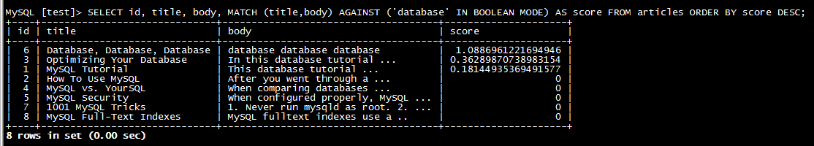
根据相关性排序
SELECT id, title, body, MATCH (title,body) AGAINST ('database' IN BOOLEAN MODE) AS score FROM articles ORDER BY score DESC;
MATCH (title,body) AGAINST (‘database’ IN BOOLEAN MODE) 做为筛选字段表示相关性

Slide 23
查看分词
#通过设置 innodb_ft_aux_table来查看分词对应的信息
SET GLOBAL innodb_ft_aux_table='test/fts_a';
SELECT * FROM information_schema.`INNODB_FT_INDEX_TABLE`;
SELECT * FROM information_schema.`INNODB_FT_INDEX_CACHE`;

Slide 24
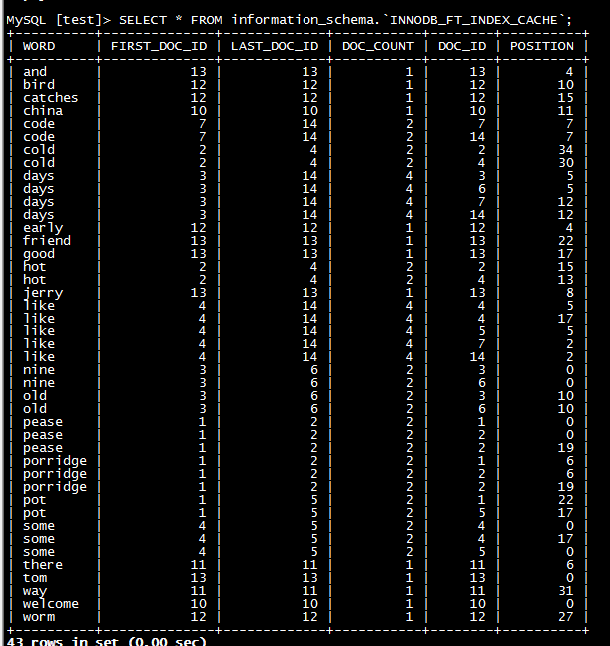
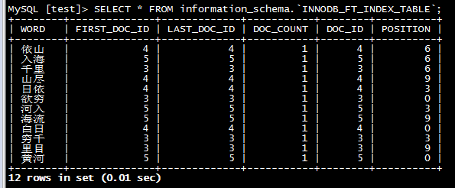

Slide 25
Thanks Q&A

